Slide 1
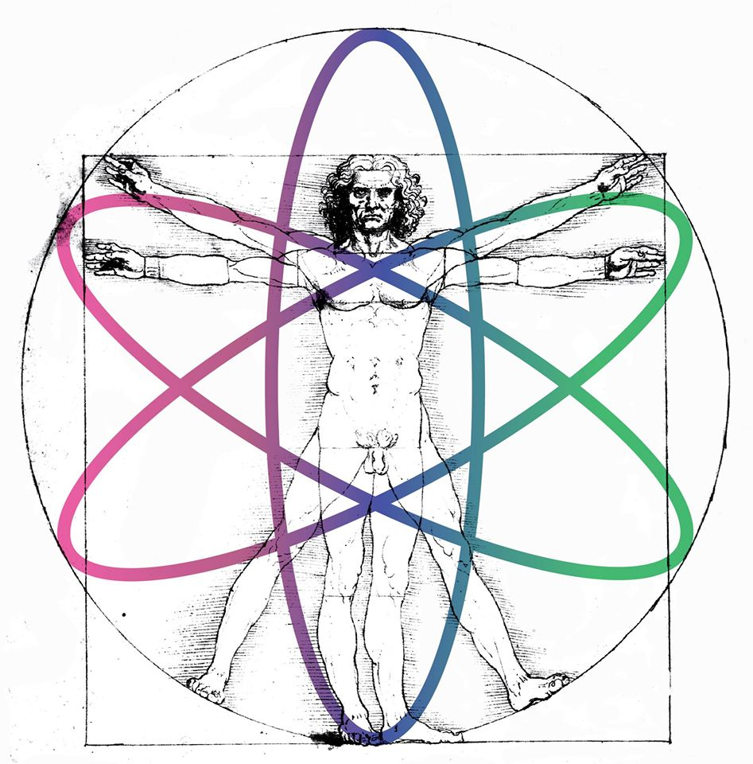
Escuela José Antonio Balseiro 2016
Nuevas Tendencias en Investigación en Física Médica
Introducción a muchas cosas
Miércoles, Física Nuclear 1ra parte
Hernán Asorey
asoreyh@cab.cnea.gov.ar
Laboratorio Detección Partículas y Radiación
Centro Atómico Bariloche

Slide 2
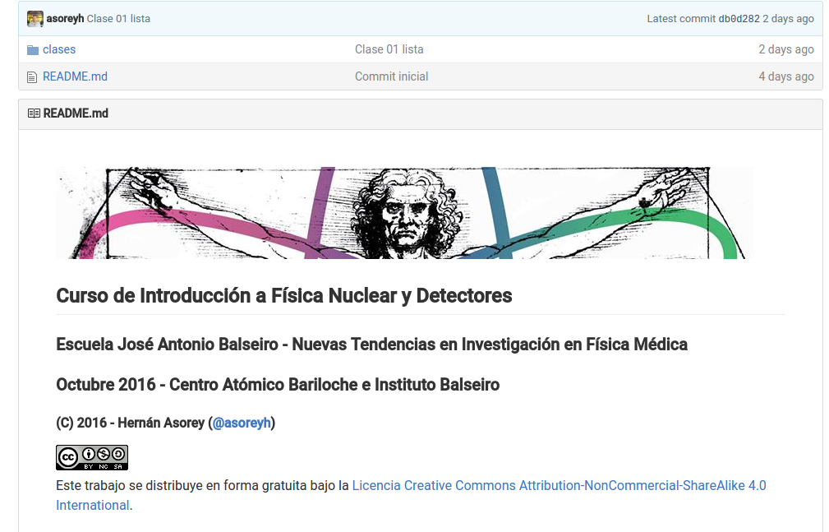
Clases en https://github.com/asoreyh/intro-nuclear-fisica-medica

Slide 3




Pero seguro estarán muy lejos de la realidad….
(¡por suerte!)

Slide 4
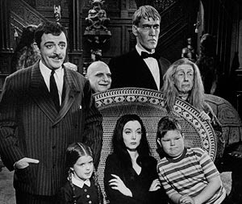
La foto de la familia...

Slide 5
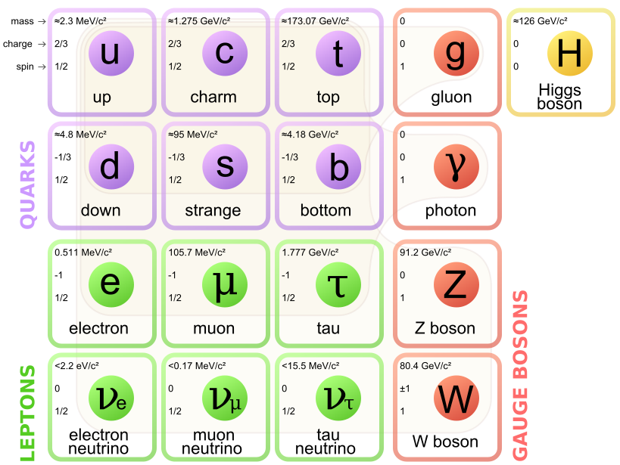
La foto de la familia...

Slide 6
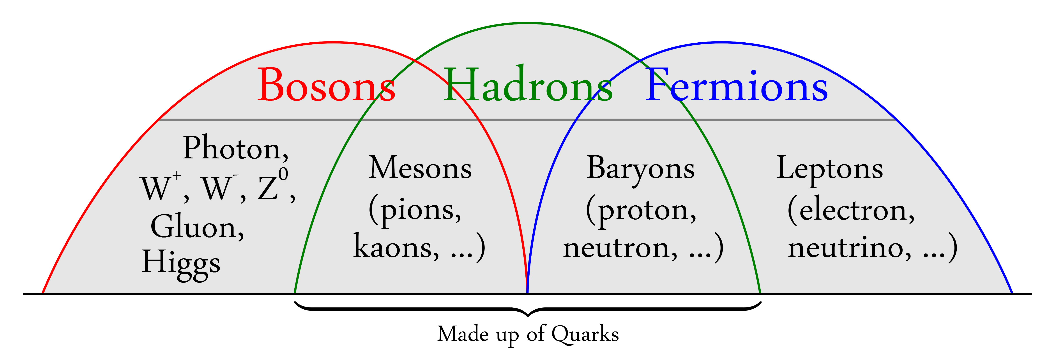
Clasificación de partículas
Teorema de Espín-Estadística (Bosones-Fermiones)
Carga de Fuerza Fuerte (hadrones o mesones)
Materia
Interacciones

Slide 7
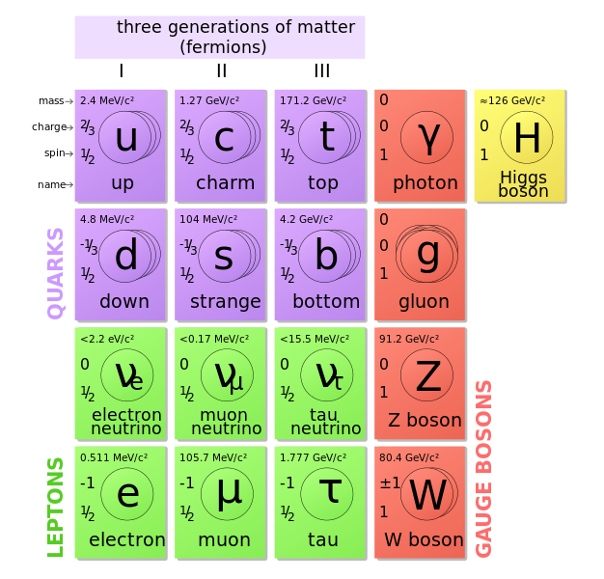
Leptones, quarks y mediadores
Materia
Interacciones
Masa
Parece inocente:
  (6·2) leptones = 12 l
  ((6·3)·2) quarks = 36 q
  (1+8+3+1)=13 bosones de calibre (gauge, interacciones)
61 partículas “fundamentales”

Slide 8
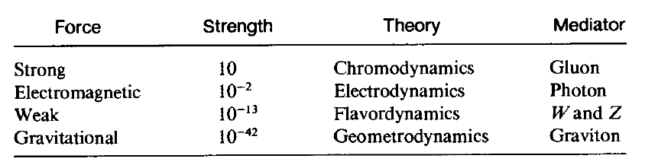
Cuatro interacciones cuatro
Dos de largo alcance (infinito) → Gravedad y EM
Dos de muy corto alcance (~fm) → Débil y fuerte

Slide 9
Teorema de Noether
Simetrías de las ecuaciones ↔ Cargas conservadas
  Invariancia rotaciones ↔ Cons. momento angular
  Invariancia traslaciones espaciales ↔ Cons. momento lineal
  Invariancia traslaciones temporales ↔ Cons. Energía
    Ver por ejemplo, Landau & Lifshitz, Vol 1 (Mechanics, Cap II)
    Para simetrías, caldo Knorr, Landay & Lifshitz, Vol 3 (Quantum Mechanics, Non-Relativistic Theory, Cap XII)
¡Cuidado! Dice “simetría de las ecuaciones”, no del problema → un cuerpo en rotación puede no tener un sólo eje de simetría pero conserva el impulso angular
Las ecuaciones de movimiento son simétricas ↔ ↔ Hay cargas conservadas

Slide 10
Acción, simetrías y cargas
¿Qué fue primero, el huevo o la gallina?
  ¿La conservación de la energía o la invariancia temporal?
Aquí es simple: el huevo fue primero...
  Los principios de conservación se basan en observaciones de los sistemas naturales → “prejuicios”
  Las ecuaciones movimiento, y por ende la acción, debe tener las simetrías necesarias para verificar las conservaciones observadas
“La carga [eléctrica] es una magnitud conservada”
Significa que nunca en la historia (es decir, nunca hasta hoy y esperamos que eso no cambie -prejuicio-) se observó un proceso donde la cantidad de carga [eléctrica] inicial y final difieren
Moraleja 1: Nuestra acción deberá incluir alguna simetría que, Noether mediante, contemple la conservación de la carga eléctrica
Moraleja 2: La física es una ciencia natural, de carácter observacional y/o experimental → no es una ciencia “exacta”

Slide 11
Nuevas cargas conservadas
Conservación de la Energía (E)
Conservación del impulso lineal (p)
Conservación del impulso angular (J)
Conservación de la carga eléctrica (Q)
Conservación del número leptónico (L)
  electrónico (L_{e})
  muónico (L_{μ})
  tauónico (L_{τ})
Conservación del número bariónico (B)
Atención: una magnitud conservada hoy podría no haberse conservado en el pasado y viceversa ↔ Simetrías rotas

Slide 12
Número leptónico
Sean las siguientes reacciones/decaimiento:
Algunas se producen, otras no
La 2da viola la conservación de la carga eléctrica
¿Qué pasa con la 4ta?
La cantidad de leptones (o antileptones) por familia (o sabor) debe conservarse!

Slide 13
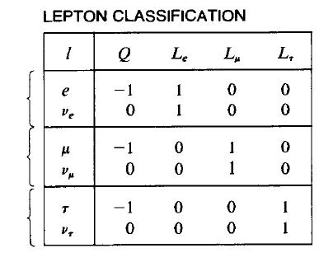
Magnitudes conservadas
Carga eléctrica
Número leptónico por sabor (flavor)
Las antipartículas tienen signos opuestos en todos los números
Entonces, hay “12” leptones diferentes
Los números antes y después de la reacción deben conservarse

Slide 14
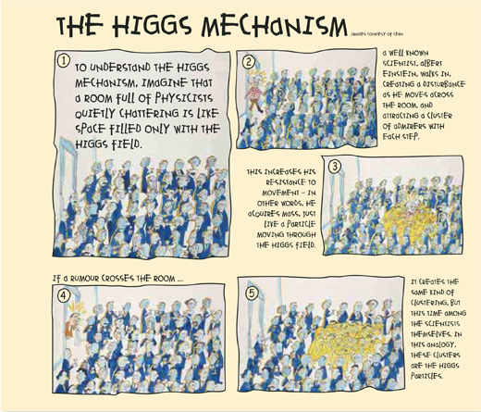
Para terminar, el Higgs

Slide 15
Constituyentes del núcleo
En un núcleo, , encontramos A=Z+N nucleones:
  Z protones, p⁺, m_{p}= 938,27 MeV/c²
  N=(A-Z) neutrones, n⁰, m_{n}= 939,565 MeV/c²
  Otras verduras (originadas por las interacciones EM y Fuerte) cuyo resultado es la:
  Energía de ligadura

Slide 16
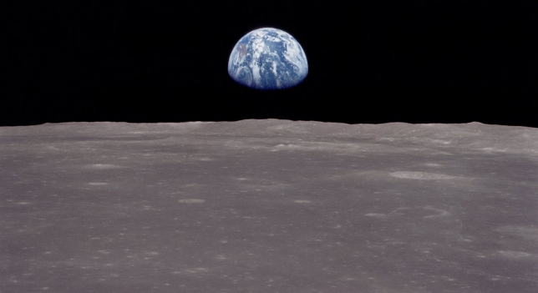
¿Cuál es la masa de un sistema ligado?
La masa total de un sistema ligado, ¿es mayor, menor o igual a la de sus constituyentes?
Pensemos en el sistema Tierra – Luna...

Slide 17
En el núcleo es más evidente
Hay un “faltante de masa” originado en la energía de ligadura nuclear B(A,Z):
B(A,Z) está definido explícitamente positivo. B(A,Z)>0: el núcleo está ligado. Por ej: B(12,6) = 89.09 MeV
Luego, la masa del núcleo carbono-12 será
El valor de B(A,Z) puede calcularse, por ejemplo, con la fórmula semiempírica de la masa

Slide 18
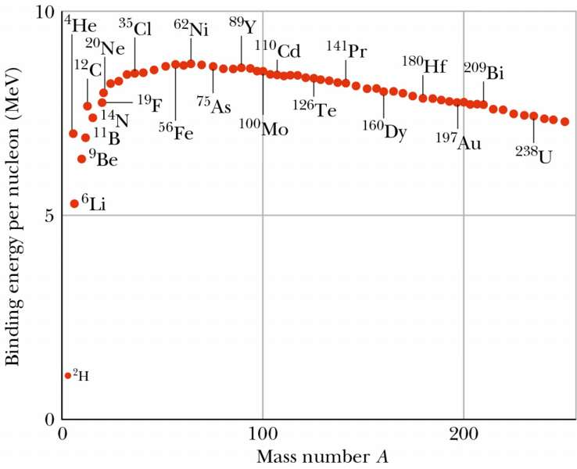
Energía de ligadura por nucleón (def. positiva)
Pico del Hierro
Núcleo | B/A (keV/c²)
62-Ni | 8794.6 keV/c²
58-Fe | 8792.23 keV/c²
56-Fe | 8790.36 keV/c²
60-Ni | 8780.79 keV/c²

Slide 19
¿Y para el átomo?
Faltan los electrones y sus energías de ligadura
Unidad de masa atómica unificada (“u” ó “Da”, por dalton) a la 12-ava parte de la masa del átomo de Carbono-12
La masa de 1 mol de Da es 1 g → masa molar ^{A}X_{Z} = A g/mol

Slide 20
Constituyentes del núcleo (reload)
En un núcleo, , encontramos A=Z+N nucleones:
  Z protones, p⁺, m_{p}= 938,27 MeV/c² = 1.007276 Da
  N=(A-Z) neutrones, n⁰, m_{n}= 939,565 MeV/c² = 1.008665 Da
  Otras verduras (originadas por las interacciones EM y Fuerte) cuyo resultado es la:
  Energía de ligadura

Slide 21
Exceso de masa
Se define como la diferencia entre la masa del núcleo y su número másico en daltons:
Se relaciona con la energía de ligadura del núcleo, relativa a la energía de ligadura del 12-carbono:
Es una manera de tabular las masas de los núcleos.

Slide 22
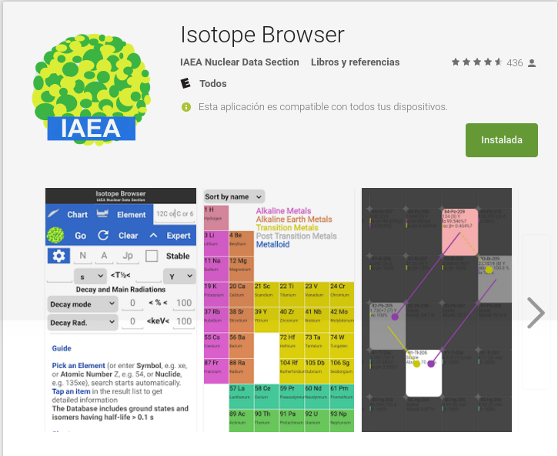


Ya salió! si no tiene lugar, desinstale facebook y whatsapp e instale cosas útiles como la NWC
Versión pdf disponible en
http://www.nndc.bnl.gov/wallet/

Slide 23
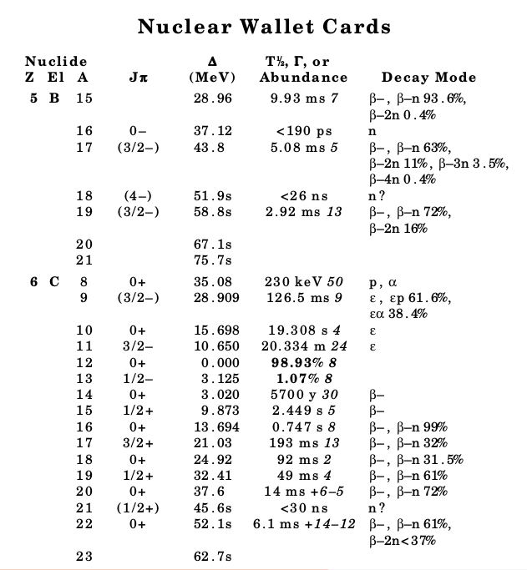
Por ejemplo, el pdf tiene estética vintage
¡CUIDADO!
Son masas atómicas!

Slide 24
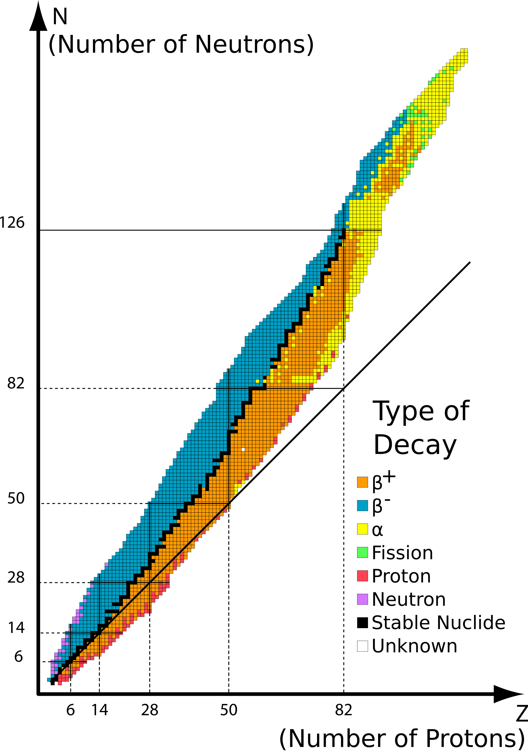
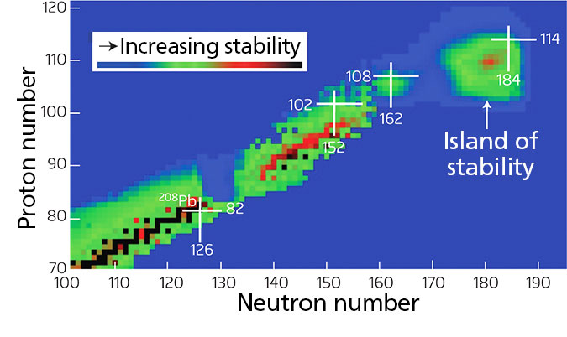
Islas de estabilidad

Slide 25
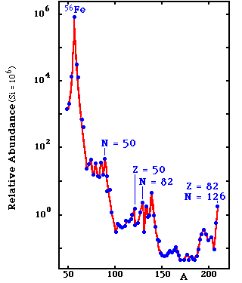
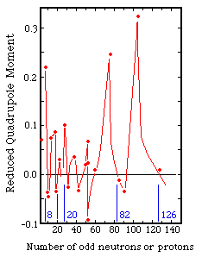
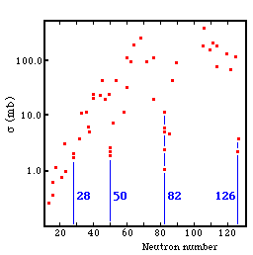
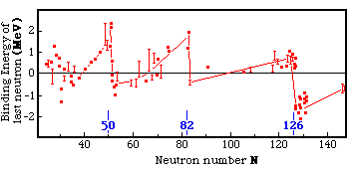
Números mágicos
Abundancias
Relativas
Momento
cuadrupolar E
Sección eficaz
captura n
Energía de
ligadura del n

Slide 26
El modelo de capas
Los datos experimentales indican
  máximos locales en la energía de ligadura nuclear
  mínimos locales en el radio nuclear
  mínimos locales en el momento cuadrupolar (anesfericidad)
  y mínima sección eficáz de captura de nucleón adicional
cuando el Z y/o N son iguales a:
2, 8, 20, 28, 50, 82, 126
A estos números se los conoce como números mágicos
¿podría sugerir una estructura de capas como en los átomos?

Slide 27
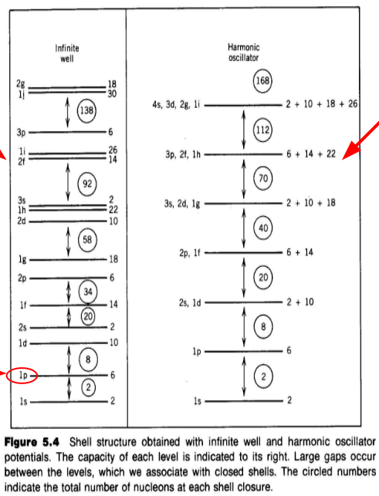
2, 8, 20, 28, 50, 82, 126
Pozo
infinito
Oscilador
Armónico
Los niveles de energía dependen del potencial
L=0 → s, L=1 → p, L=2 → d, L=3 → f
Un nivel puede acomodar:
nucleones
Falto poco

Slide 28
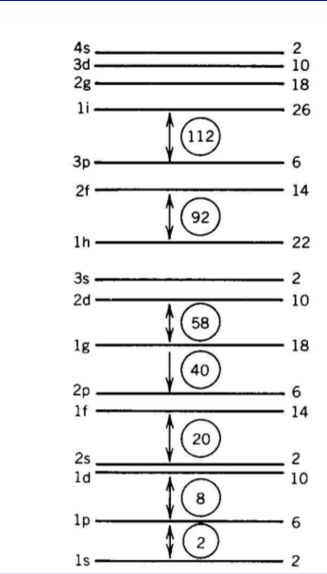
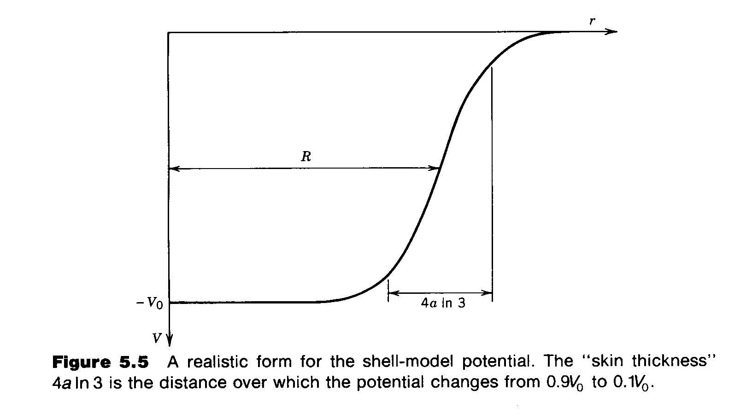
Potencial nuclear realista
2, 8, 20, 28, 50, 82, 126

Slide 29
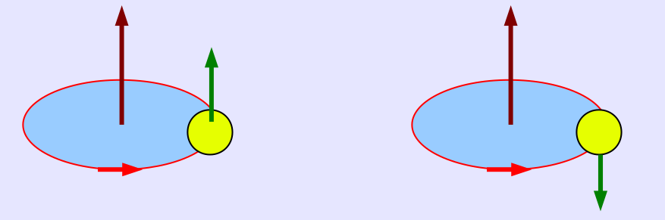
Fermi: Acoplamiento spin-órbita
Término de acoplamiento al potencial:
L y S paralelos, potencial más atractivo
L y S antiparalelos, potencial menos atractivo
¡Splitting!

Slide 30
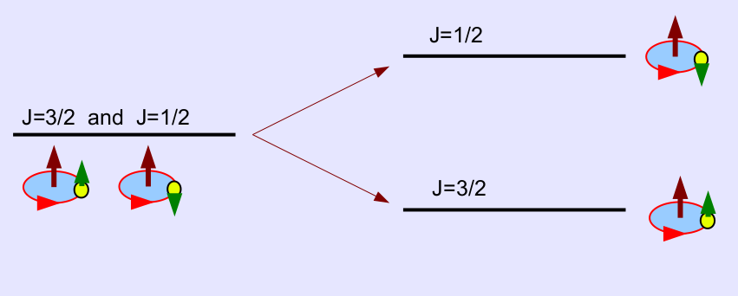
Suma de momentos angulares
En cuántica, la suma de momentos angulares
Por ejemplo, L=1, S=1/2
  paralelos, j=1/2
  antiparalelos, j=3/2

Slide 31
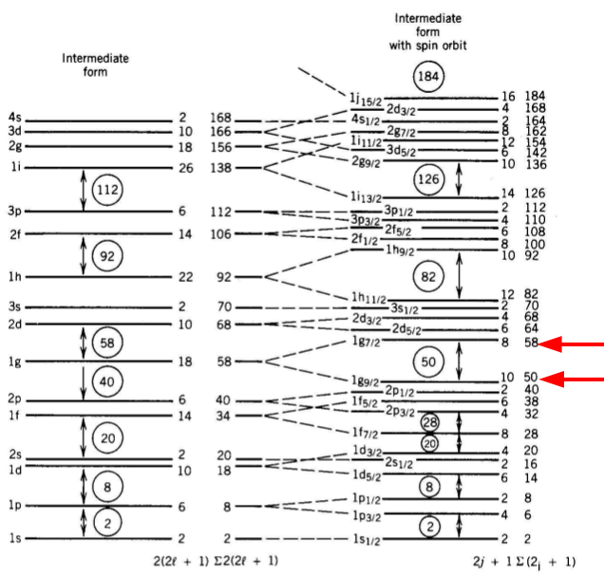
Potencial nuclear incluyendo spin-órbita
Al incluir el potencial nuclear y el acoplamiento espín-órbita aparecen las “capas” nucleares y los números mágicos se son reproducidos:
2, 8, 20, 28, 50, 82, 126

Slide 32
Momento angular total y paridad
Momento angular total J
Paridad: Simetría de la función de onda frente a reflexiones espaciales, autovalores: +1 o -1
La paridad de nivel es
El momento angular total y la paridad de un núcleo quedan dados por la configuración de nucleones en las capas:

Slide 33
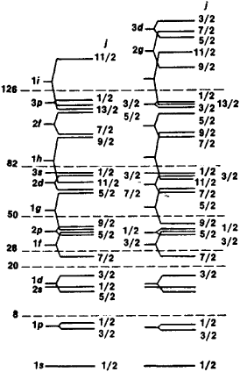
p y n, diferentes capas
n
p

Slide 34
Momento angular total y paridad del núcleo
Un nivel J puede acomodar 2J+1 nucleones
protones o neutrones apareados forman un estado 0⁺
Entonces, estado fundamental de un núcleo...
  Par-Par es 0⁺
  Par-Impar es el del orbital que ocupa el nucleón desapareado, y su paridad es (-1)^{l}.
  Impar-impar es complicado, corresponde a la suma (cuántica) de los momentos angulares del protón, j_{p}, y del neutrón, j_{n}:

Slide 35
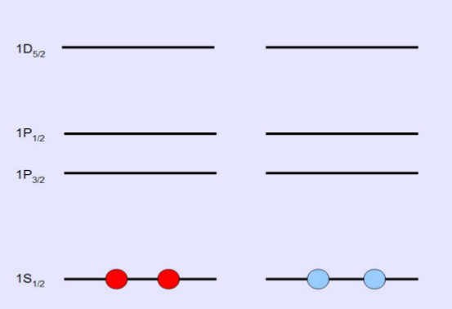
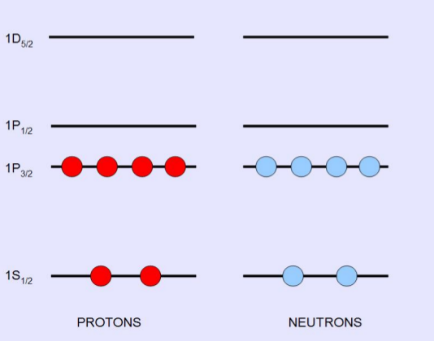
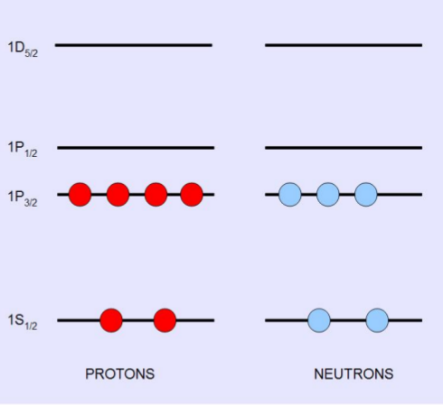
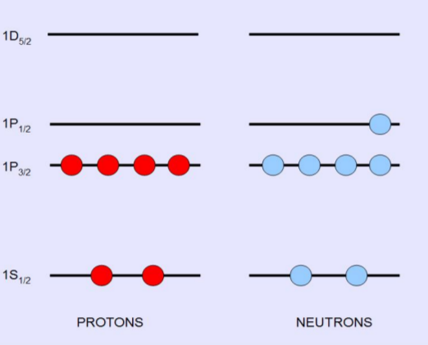
Por ejemplo

Slide 36
J y paridad de los núcleos

Slide 37
Tabla de nucléidos

Slide 38
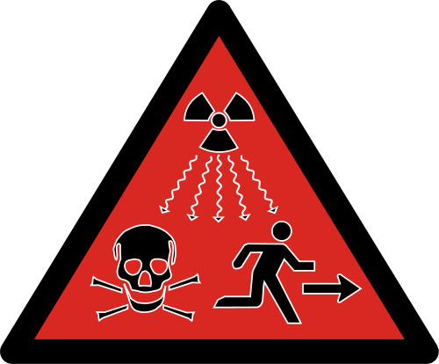
Radiactividad

Slide 39
Radiactividad
Fenómeno físico por el cual algunos elementos inestables decaen en otros más estables emitiendo radiación ionizante (Energías típicas: keV – MeV). Ttipos:
  Alfa: emisión de un núcleo de Helio (2 protones, 2 neutrones). Poca capacidad de penetración (las detiene un papel)
  Beta: emisión de un electrón o un positrón (media capacidad de penetración: láminas metálicas delgadas)
  Gamma: emisión de un fotón de alta energía (alta capacidad de penetración, hasta plomo)
  Otros: neutrones, protones, fisión espontánea, fragmentación

Slide 40
Tipos de decaimiento
Emisión de partículas cargadas (alfa, beta, protón, fisión, fragmentación): implican cambios en el número atómico
Emisión de neutrones: cambios en el número másico
Emisión de fotones: desexcitación nuclear
En todo decaimiento se libera energía, Q, usualmente en forma de energía cinética de los productos del decaimiento. El decaimiento ocurre si y sólo si Q>0
En general, Q es igual a la diferencia de masa entre reactivos y productos (cuidado, ¡son masas nucleares!).

